Slide 1
Пропаганда инклюзивного здравоохранения
Notes:
Сегодня я хочу поговорить с вами об пропаганде инклюзивного здравоохранения. Это новое направление работы для многих программ Специальной Олимпиады.
Как я уже говорил, большая часть работы по пропаганде очень специфична и локальна. Вот почему в этой презентации много общей информации, которая больше похожа на руководство.

Slide 2
Что такое инклюзивное здравоохранение?
Инклюзивное здравоохранение означает, что:
Люди с интеллектуальными отклонениями (ИО) имеют доступ к качественному медицинскому обслуживанию, отвечающему их потребностям.

Slide 3
Что такое инклюзивное здравоохранение?
Отсутствие доступа = плохое здоровье
Доступ к некачественным медицинским услугам = плохое здоровье
Доступ
+ качественные медицинские услуги
+ удовлетворение ваших потребностей =
Инклюзивное здравоохранение

Slide 4
Что такое инклюзивное здравоохранение?
Инклюзивное здравоохранение означает:
Системы здравоохранения оказывают свои услуги
Практически нет препятствий или их отсутствие для получения медицинских услуг людям с интеллектуальными отклонениями
Медицинские работники оказывают качественные медицинскую помощь услуги для всех

Slide 5
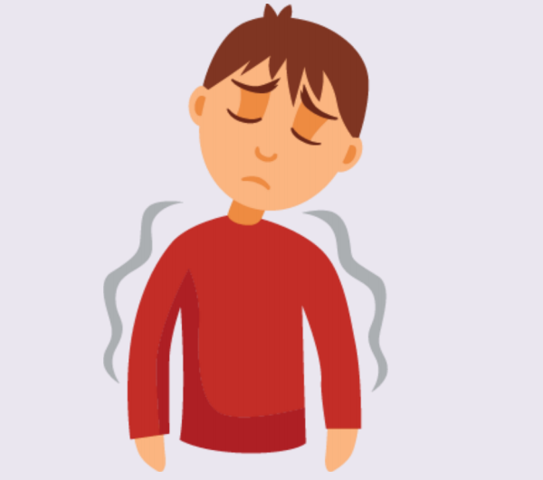
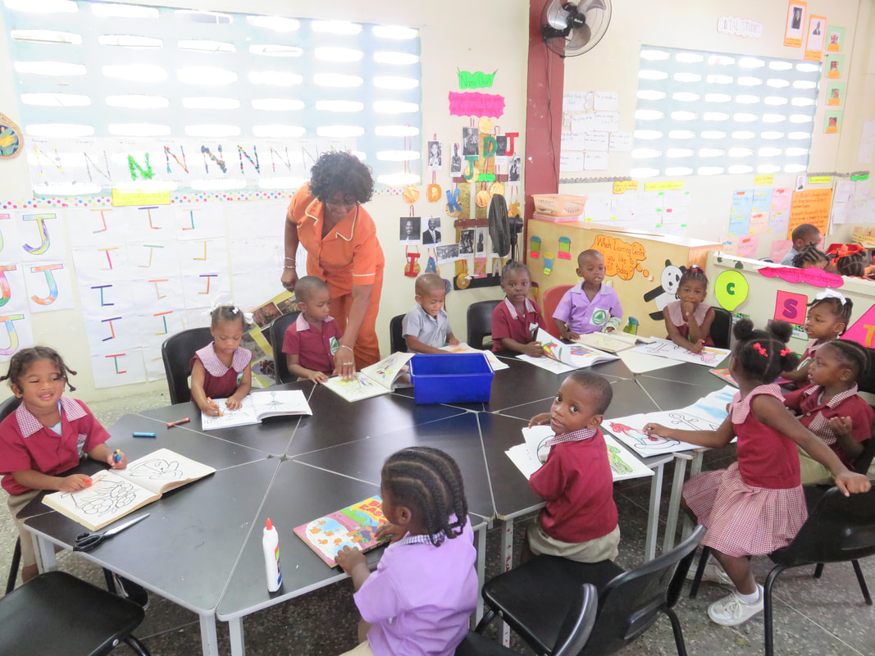
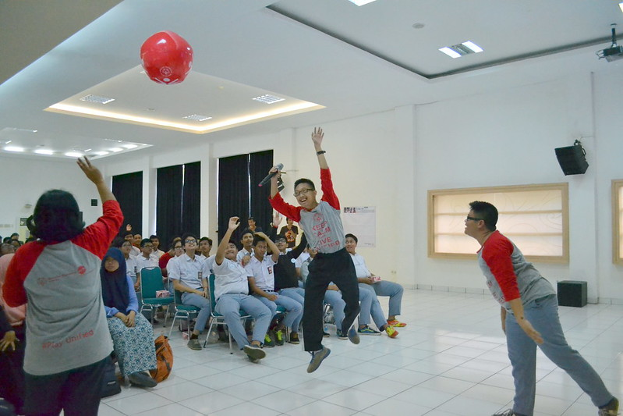
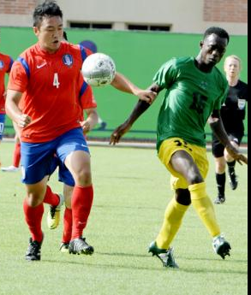
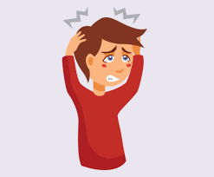
Почему нам нужно инклюзивное здравоохранение?
Здоровье важно для того, чтобы иметь возможность участвовать в жизни общества.
Все люди заслуживают лучшего здоровья. Все люди имеют право на здоровье.
Как правило, люди с ИО, имеют более слабое здоровье, чем люди без ИО.

Slide 6
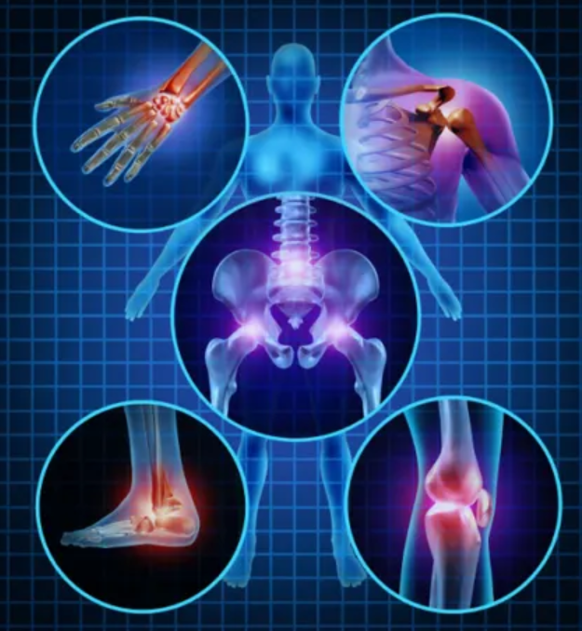
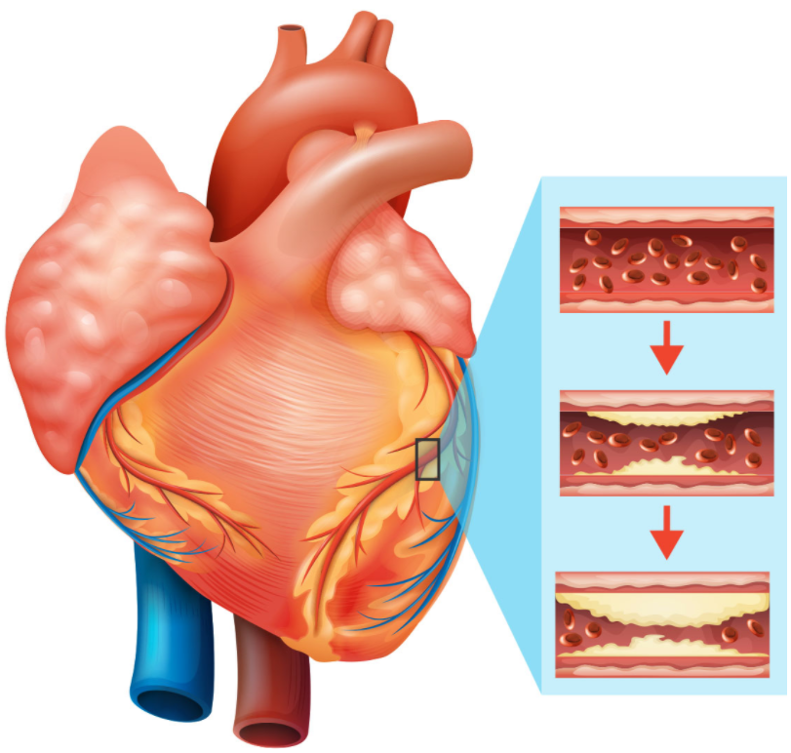
Почему нам нужно инклюзивное здравоохранение?
Люди с ИО, как правило, имеют более слабое здоровье, чем люди без ИО.
Это:
В 5 раз чаще страдают диабетом
В 3 раза выше страдают артритом
В 2 раза выше вероятность сердечных заболеваний и астмы
Распространение ожирения на 10% выше
Умирают в среднем на 16 лет раньше

Slide 7
Почему нам нужно инклюзивное здоровье?
Системы здравоохранения могут улучшить здоровье людей. Они могут сделать это, путем предоставления медицинских услуг и образования. Лучше всего, когда эти услуги и образование находятся в сообществе!
Системы здравоохранения часто не предоставляют людям с ИО услуги и образование, которые отвечают их потребностям. Это большая проблема!

Slide 8
Что такое пропаганда?
Notes:
Попытка повлиять на решения

Slide 9
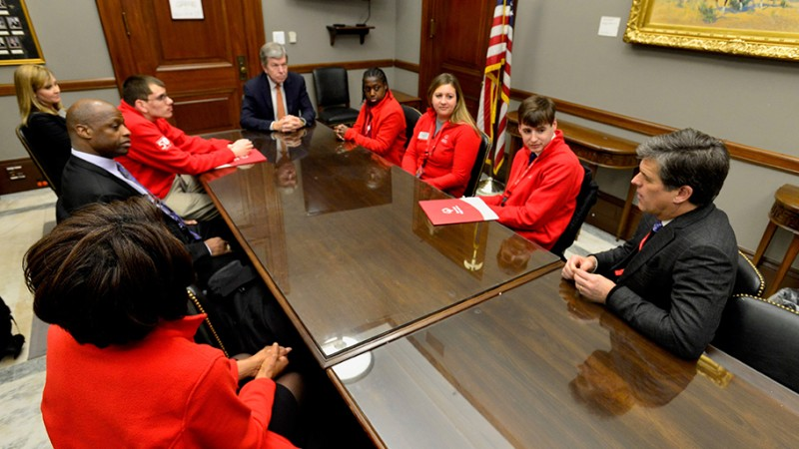
Что такое пропаганда?
Выступать за себя
Выступать за защиту других
Выступать в поддержку своего сообщества
Notes:
Попытка повлиять на решения

Slide 10
Важные заметки для пропаганды
Цели
Заинтересованные стороны
Пропаганда

Slide 11
Важные заметки для пропаганды
Цели
Заинтересованные стороны
Кто является действующими лицами, связанными с моими целями?
Кто принимает решения?
Каковы правила пропаганды в моей стране?
Безопасно ли мне заниматься пропагандой в моей стране?
Безопасно ли мне отстаивать конкретную цель, которую я выбрал?
Что сказали или сделали заинтересованные стороны, связанные с моей целью?
Среда для пропаганды
Чего я хочу добиться?

Slide 12
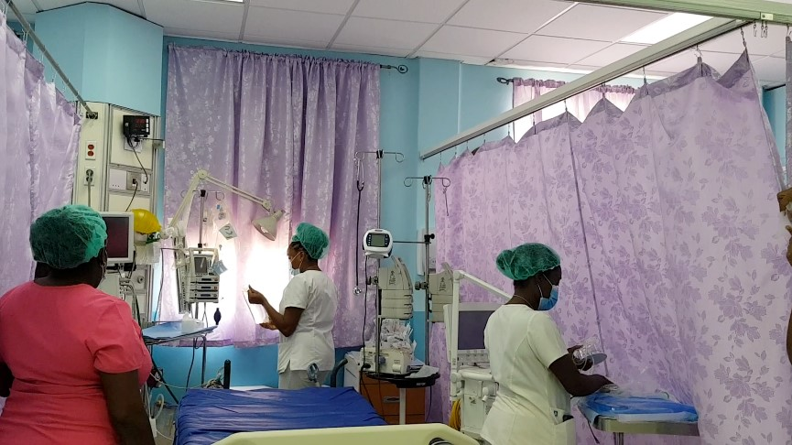
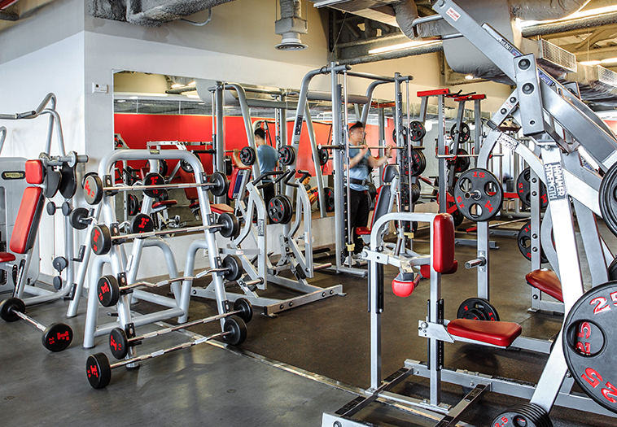
Важные заметки для пропаганды
Цели
Национальные или местные законы, политика или планы
Международные обязательства и договоры (Цели устойчивого развития, Конвенция о правах инвалидов)
Ожидания, правила или обычаи относительно того, кто с кем может разговаривать
Заинтересованные стороны
Партнерство с организацией для предоставления товаров, услуг или средств
Партнерство с организацией, чтобы сделать ее деятельность инклюзивной
Изменение политики - сверхпрочное партнерство или новый свод правил
Среда для пропаганды

Slide 13
Важные заметки для пропаганды
Цели
Заинтересованные стороны
Среда для пропаганды
Деятельность
Сообщения
Команда защитников

Slide 14
Важные замечания для пропаганды
Деятельность
Зависит от целей и заинтересованных сторон
Сообщения
Часто включают в себя данные
Команда защитгиков
Может включать в себя большое количество людей
При формировании команды подумайте о целях и заинтересованных сторонах
Всегда должен быть Посланник здоровья!

Slide 15
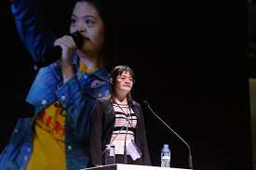
Важные заметки для пропаганды
Данные - это единицы информации. Примеры данных:
У 6 из 10 атлетов Специальной Олимпиады стран Карибского бассейна, прошедших обследование по программе «Здоровые Атлеты», имеют проблемы с гибкостью.
Почти у половины (48%) атлетов Специальной Олимпиады стран Карибского бассейна, прошедших обследование по программе "Здоровые атлеты", был невылеченный кариес!

Slide 16
Важные заметки для пропаганды
Кто
Что
Почему
ВЫ! Ваше имя, где вы живете, как давно вы занимаетесь спортом, каким спортом вы занимаетесь, где вы учитесь или работаете
информация, которую ваша аудитория должна знать о здоровье людей с ИО - например, данные или опыт, который вы или ваши коллеги-атлеты получили в системе здравоохранения и/или в программе Специальной Олимпиады «Здоровье»
нужна ли вам помощь лица, принимающего решения?
Как
важно ли предпринимать какие-либо действия?

Slide 17
Задание
Выбери конкретную проблему инклюзивного здравоохранения, которую вы хотите решить.
Какой цели вы хотите достичь?
Кто в вашем окружении, районе, провинции, регионе или стране может помочь вам в достижении цели?
Что может сделать этот человек?
Что вы хотите, чтобы они знали?

Slide 18
Признание
Этот документ был разработан при финансировании из многих источников, в том числе в Соединенных Штатах за счет гранта No NU27DD000021 от Центров по контролю и профилактике заболеваний (CDC) Министерства здравоохранения и социальных служб США (HHS), при этом $18,1 млн (64%) были профинансированы из федеральных фондов США и $10,2 млн (36%) были поддержаны из нефедеральных источников.
Ответственность за содержание данного документа лежит исключительно на авторах и не обязательно отражает официальную точку зрения Центров по контролю и профилактике заболеваний или Министерства здравоохранения и социальных служб США.

